Slide 1
第五章 数据库设计与实施
主讲：梅晶
信息科学与工程学院

Slide 2
5.1 数据库设计概述
数据库设计是指：在给定的应用环境下，创建一个性能良好的能满足不同用户使用要求的，又能被选定的DBMS所接受的数据格式。数据库设计是建立数据库及其应用系统的技术，是信息系统开发和建设中的核心技术。
数据库设计两个方面：
结构特性设计——数据库框架和数据库结构设计
行为特性设计——应用程序设计，如查询、报表处理，一般由面向对象的程序给出用户操作界面。
数据库结构设计与行为设计要相互参照，它们组成统一的数据库工程。
Notes:
结构特性设计：设计一个合理的数据模型，反映真实事务间的联系，汇总各用户的视图，减少冗余，实现数据共享
行为特性设计：SQL程序设计，如函数，存储过程，触发器等的设计。

Slide 3
图5-1 数据库设计过程
企业
数据分析
参照
功能分析
功能模型
功能说明
概念模型设计
参照
逻辑模型设计
事务设计
程序设计说明
参照
应用程序设计
子模式设计
物理设计
加载测试数据
程序调试
考核性能
N
满意
Y
投入运行维护

Slide 4
5.1.2 数据库设计方法
数据库设计原则：满足用户需求多样性；减少系统开发的成本及后期维护代价；延长系统的使用周期
不同阶段具体的实现技术与实现方法：
基于E-R模型的数据库设计方法（针对概念结构设计阶段）
基于3NF的设计方法
基于抽象语法规范的设计方法
规范设计法分为两种：手工设计和计算机辅助设计（如Oracle Designer, Power Designer，帮助或者辅助设计人员完成数据库设计中的任务）。

Slide 5
5.1.3 数据库设计的步骤
三个阶段：总体规划，系统开发设计，系统运行和维护。
六个步骤：
数据库规划
需求
分析
概念结构设计
逻辑结构设计
物理结构设计
数据库
实施与维护
注：既是数据库设计过程，也是数据库应用系统的设计过程。

Slide 6
5.1.3 数据库设计的步骤（续1）
数据库规划：总体目标和技术路线，得出数据库设计项目的可行性分析报告；对数据库设计的进度和人员分工做出安排
需求分析：弄清用户要求，是基础。影响到数据库设计的结果是否合理与实用
概念结构设计：独立于计算机的数据模型，独立于特定的DBMS。它通过对用户需求综合、归纳抽象、形成独立于具体DBMS的概念模型。是各用户关心的系统信息结构，方便与用户交流，是对现实世界的第一层抽象。
现实世界
（事物及其联系）
概念模型
（实体及其联系）
数据模型
（数据及其联系）
现实世界
信息世界
计算机世界
图 5-3 信息的三个世界

Slide 7
5.1.3 数据库设计的步骤（续2）
4．逻辑结构设计：转换为某个DBMS所支持的数据模型，并进行优化
5．物理结构设计：设计一个在限定的软、硬件条件和应用环境下可实现的，运行效率高的物理数据库结构
例如：数据库文件的存储结构、索引选择、分配存储空间
6．数据库实施与维护：根据逻辑结构设计及物理设计的结果建立数据库，编制与调试应用程序，组织数据入库，并进行试运行
Notes:
物理结构设计：

Slide 8
5.2 数据库规划
数据库规划
需求
分析
概念结构设计
逻辑结构设计
物理结构设计
数据库
实施与维护

Slide 9
规划过程
1．系统调查： 调查，就是要搞清楚企业的组织层次，得到企业的组织结构图。
2．可行性分析：从经济、法律、技术等多方面进行可行性论证分析，在此基础上得到可行性报告。
3．数据库建设的总体目标和数据库建设的实施总安排

Slide 10
5.3 需求分析
数据库规划
需求
分析
概念结构设计
逻辑结构设计
物理结构设计
数据库
实施与维护

Slide 11
5.3.1 需求分析的任务
需求分析的任务是通过详细调查现实世界要处理的对象（部门、企业）充分了解原系统（手工系统或老计算机系统）工作概况，明确各用户的各种需求，在此基础上确定新的功能。
新系统的设计不仅要考虑现时的需求还要为今后的扩充和改变留有余地，要有一定的前瞻性。

Slide 12
5.3.2 需求分析的方法
四步：
1．调查组织机构情况。
2．调查各部门的业务活动情况。
3．协助用户明确对新系统的各种要求。
4．对调查结果进行初步分析，确定系统的边界。
调查方法：
(1)跟班作业。
(2)开调查会。
(3)查阅档案资料。
(4)询问。
(5)设计调查用表请用户填写。

Slide 13
5.3.3 需求分析的步骤
分析四步：分析用户的活动、确定新系统功能包括的范围、分析用户活动所涉及的数据、分析系统数据。
1．分析用户的活动
查询图书
接受申请
查图书信息
打印图书目录
公布
查图书信息
书店订书
接受处理
生成订单
计算货款
打印订单
交有关部门
查书店信息请
图书发行企业部分业务用户活动图
2．确定系统的边界
在上述用户活动图中确定计算机与人工分工的界线

Slide 14
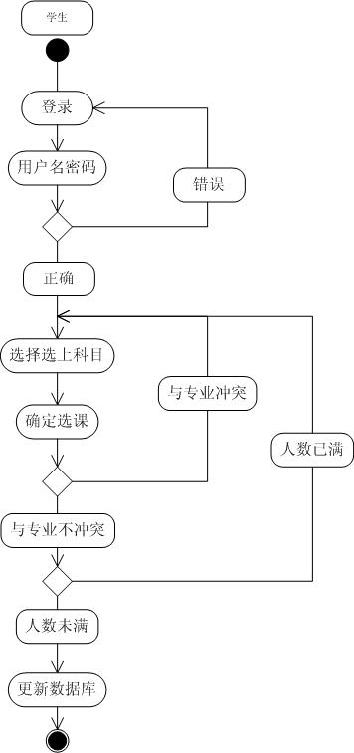
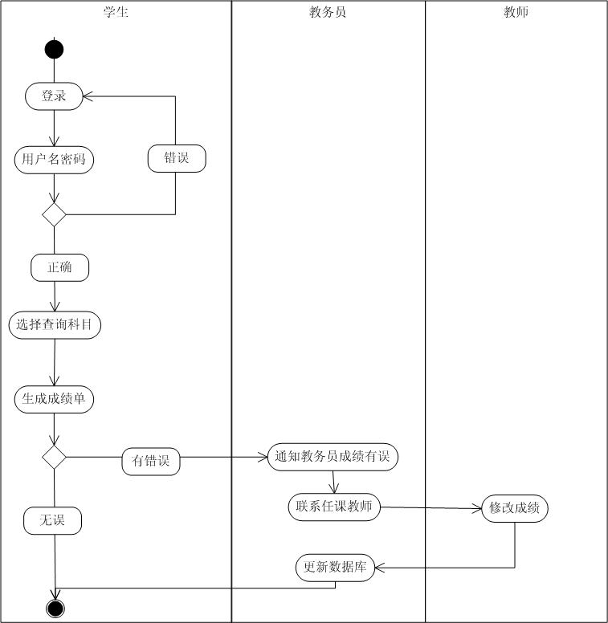
学生选课活动图
学生查询成绩活动图

Slide 15
5.3.3 需求分析的步骤（续1）
3．分析用户活动所涉及的数据
在处理功能逐步分解的同时，他们所用的数据也逐级分解形成若干层次的数据流图。
数据流图（DFD，Data Flow Diagram）：从数据流的角度描述一个组织业务活动的图，从数据和数据加工两方面来表达数据处理系统工作过程，是用户和设计人员都能容易理解的一种表达系统功能的描述方式。
用上面带有名字的箭头表示数据流，
用标有名字的圆圈表示数据的加工处理，
用直线表示文件（离开文件的箭头表示文件读、指向文件的箭头表示文件写），
用方框表示数据的源头和终点。
X
Y
Z
S1
P1
P2
F1
F2
图9-5 一个简单的数据流图

Slide 16
5.3.3 需求分析的步骤（续2）
图书查询请求
查询
处理
图书数据
图书数据 (另外的形式)
打 印
图书查询：
图书
作者
出版社
（A）查询图书数据流图
生成
订单
订购请求
订单
书店订购图书：
图书
作者
出版社
书店
（B）书店订购图书处理数据流图
图5-６图书管理系统内部用户活动图对应的各数据流图

Slide 17
教务管理数据流图

Slide 18
在需求分析中，通过自顶向下、逐步分解的方法分析系统。任何一个系统都可以抽象为数据流图的形式。
处理
数据源
数据输出
数据存储

Slide 19
数据流图举例
数据的
加工
无效书单
审查并
开发票
开领
书单
外部
实体
学
生
购书单
发票
领书单
学
生
各班学生用书表
教材存量表
----学生购买教材的 逻辑模型

Slide 20
数据流图举例
外部
项
教材销售子系统
缺书登记表 F2
采
购
1.5
补售
教材
F1
书号
单价
数量
进书通知
1.4
登记
缺书
教材存量表 F1
补售
书单
暂缺书单
学
生
无效书单
1.1
审查
有效性
1.2
开发票
1.3
登记并开
领书单
学
生
有效书单
发票
领书单
购书单
各班用书表 F3
售书登记表 F4
----学生购买教材的 逻辑模型

Slide 21
5.3.3 需求分析的步骤（续3）
4．分析系统数据
数据字典（DD，Data Dictionary）是进行详细的数据收集与分析所得到的主要成果，是对数据流图中出现的所有数据元素给出逻辑定义和描述，也是数据库设计者与用户交流的又一个有力工具，可以供系统设计者，软件开发者、系统维护者和用户参照使用。

Slide 22
5.3.3 需求分析的步骤（续3）
数据字典的五个部分（五种类型内容）：
⑴ 数据项
数据项描述={数据项名，别名，数据项含义，数据类型，字节长度，取值范围，取值含义，与其它数据项的关系}
学生信息
字段名 | 数据类型 | 字节长度 | 空值 | 描述 | 备注 | 取值范围 | 取值含义
S_ID | 字符 | 10 | Not null | 学生学号 | 主键 |  | 前四位是入学年份,…
Sname | 字符 | 40 | Not null | 课程名
Sage | 数值 | 18 | Not null | 年龄 |  | [0, 100]
Sex | 字符 | 2 | Not null | 学生性别 |  | F,M | F为女，M为男
Sdept | 字符 | 80 | Not null | 学生专业 |  | 计算机系等等

Slide 23
数据字典四部分（续）
⑵数据结构
数据结构反映了数据之间的组合关系。一个数据结构可以由若干个数据项组成，也可以由若干个数据结构组成，或由若干个数据项和数据结构混合组成。对数据结构的描述通常包括以下内容：
数据结构描述=｛数据结构名，含义说明，组成：｛数据项或数据结构｝｝
学生={学生信息，组成：{本科生，研究生}}
研究生={研究生信息，研究生的相关信息，组成：{学号，姓名，年龄，性别，系别，导师，实验室}}

Slide 24
数据字典四部分（续）
⑶ 数据流
数据流是指数据结构在系统内传输的路径。
数据流名：
说明：简要介绍作用即它产生的原因和结果。
数据流来源：即该数据流来自何方。
数据流去向：去向何处。
数据流组成：数据结构。
每个数据量流通量：数据量、流通量。
数据流名：发票
说明：用作学生已付书款的依据
数据流来源：来自加工“审查并开发票”
数据流去向：流向加工“开领书单”。
数据流组成：学号+姓名+书号+单价总价+书费合计
购书单
审查并
开发票
发票

Slide 25
数据字典四部分（续）
⑷ 数据文件
数据文件是指数据结构停留或保存的地方，也是数据流的来源和去向之一。
数据文件描述={数据文件名，说明，编号，输入的数据流，输出的数据流，组成：｛数据结构｝，数据量，数据存取频度，存取方式}
如：图书={图书，F1，组成：{图书编号、书名、评论、出版社标识、价格、出版日期、图书类别}，100条数据，存取频度：M次/每天，存取方式：随机存取}

Slide 26
数据字典四部分（续）
⑸ 数据加工处理
数据加工的具体处理逻辑一般用判定表或判定树来描述。数字字典中只要描述处理过程的说明性信息即可。
数据加工处理描述={加工处理过程名，说明，输入：｛数据流名｝，输出：｛数据流名｝，处要求理：｛简要说明｝}
处理要求一般指单位时间内要处理的流量，响应时间，触发条件及出错处理等。

Slide 27
数据字典四部分（续）
⑸ 数据加工处理
网上选课={网上选课，输入：｛账号信息｝，输出：｛选课信息｝，处要求理：｛对数据库并发访问控制，最大响应时间5s，服务器负载过高提醒｝}
网上选课
账号
选课信息表

Slide 28
5.4 概念结构设计
数据库规划
需求
分析
概念结构设计
逻辑结构设计
物理结构设计
数据库
实施与维护

Slide 29
5.4 概念结构设计
将用户需求抽象为信息结构即概念模型的过程。工具：实体-联系模型

Slide 31
自底向上概念结构设计

Slide 32
自底向上概念结构设计
1.分解：分解成若干个子系统，一个局部应用中的实体数不能超过9个。
外部实体
外部实体
学
生
购书单
教材
购销
系统
缺书单
保
管员
领书单
进书通知
第 1 层
教材存量表 F1
学
生
购书单
1
销售
2
采购
缺书单
保
管员
进书通知
领书单
进书通知
缺书登记表 F2

Slide 33
5.4.1 设计各局部应用的E-R模型
绘图：通过各局部应用所涉及到的收集在数据字典中的数据，并参照数据流图来标定局部应用中的实体、实体的属性、实体的码、实体间的联系以及它们联系的类型来完成局部E-R模型的设计。
生成
订单
订购请求
书店订购图书：
订单
图书
作者
出版社
书店
（B）书店订购图书处理数据流图
图5-６图书管理系统内部用户活动图对应的各数据流图

Slide 34
5.4.1 设计各局部应用的E-R模型
图书
n m
编著
作者
图书
n 1
出版
出版社
图书
n m
订购
书店

Slide 35
“系”作为实体还是属性

Slide 36
5.4.1 设计各局部应用的E-R模型（续1）
实体与属性的划分原则
为了简化E-R图的处置，现实世界的事物能作为属性对待的，尽量作为属性对待。
两条准则：
作为属性，不能再具有需要描述的性质。属性必须是不可分的数据项，不能包含其他属性。
属性不能与其他实体具有联系，即E-R图中所表示的联系是实体之间的联系。

Slide 37
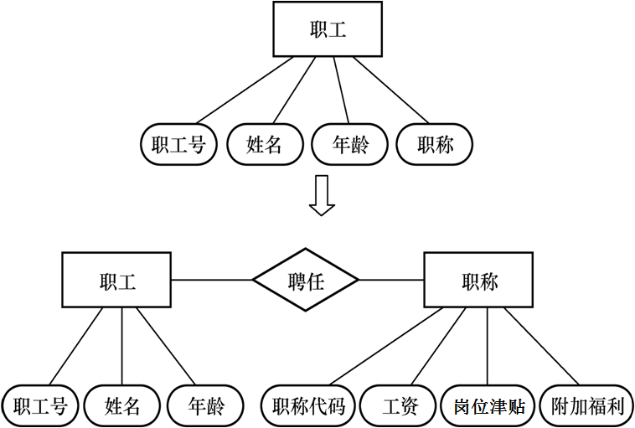
局部E-R图设计
例1 职工是一个实体，职工号、姓名、年龄是职工的属性
职称如果没有与工资、福利挂钩，根据准则（1）可以作为职工实体的属性
如果不同的职称有不同的工资、住房标准和不同的附加福利，则职称作为一个实体更恰当

Slide 38
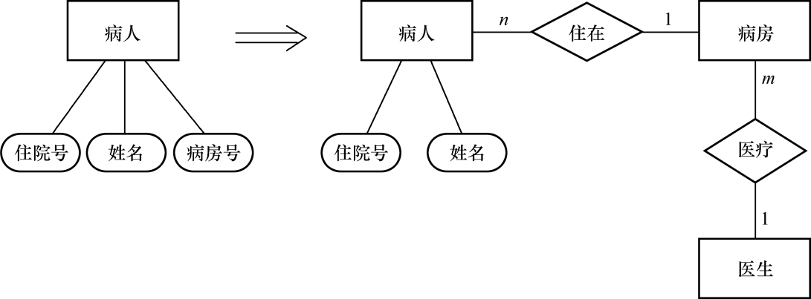
局部E-R图设计
例2 在医院中，一个病人只能住在一个病房，病房号可以作为病人实体的一个属性；
如果病房还要与医生实体发生联系，即一个医生负责几个病房的病人的医疗工作，则根据准则（2） 病房应作为一个实体。

Slide 39
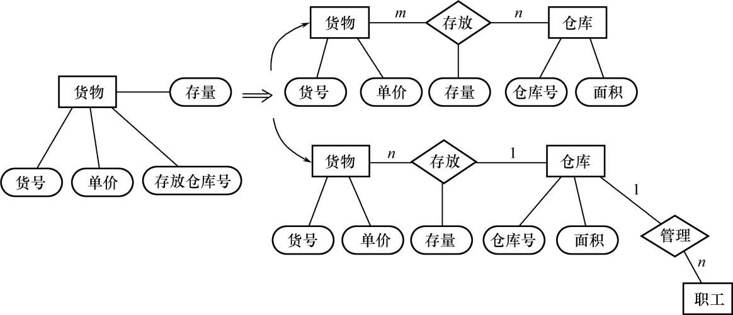
局部E-R图设计
[例3] 如果一种货物只存放在一个仓库，那么就可以把存放货物的仓库的仓库号作为描述货物存放地点的属性。
如果一种货物可以存放在多个仓库中，或者仓库本身又用面积作为属性，或者仓库与职工发生管理上的联系，那么就应把仓库作为一个实体。

Slide 40
局部E-R图设计示例
设简单的教务管理系统有如下语义描述：
（1）一名学生可同时选多门课程，一门课程也可同时被多名学生选修。对学生选课需要记录考试成绩信息，每个学生每门课程只能有一次考试。对每名学生需要记录学号、姓名、性别信息，对课程需要记录课程号、课程名、课程性质信息。

Slide 41
局部E-R图设计示例（续）
（2）一门课程可由多名教师讲授，一名教师可讲授多门课程。对每个教师讲授的每门课程需要记录授课时数信息。对每名教师需要记录教师号、教师名、性别、职称信息；对每门课程需要记录课程号、课程名、开课学期信息。

Slide 42
设计局部E-R图示例（续）
（3）一名学生只属于一个系，一个系可有多名学生。对系需要记录系名、系学生人数和办公地点信息。

Slide 43
设计局部E-R图示例（续）
一名教师只属于一个部门，一个部门可有多名教师。对部门需要记录部门名、教师人数和办公电话信息。

Slide 44
5.4.2 全局E-R模型的设计
要求：
①完整性和正确性：即整体E-R图应包含局部E-R图所表达的所有语义，完整地表达与所有局部E-R图中应用相关的数据。
②最小化：系统中的对象原则上只出现一次。
③易理解性：设计人员与用户能够容易理解集成后的全局E-R图。

Slide 45
1.依次取出局部的E-R图进行集成
消除各E-R图中的冲突和不一致是工作的重点和关键所在。
冲突主要有三类：
属性冲突：包括属性域冲突和属性取值单位冲突。
命名冲突：语义相同，命名不同；命名相同语义不同。
模型冲突：
同一对象在不同的局部E-R模型中具有不同的抽象
同一实体在不同的局部E-R模型中所包含的属性个数和属性排列顺序不完全相同。
实体之间的联系在不同的局部E-R模型中具有不同的联系类型。

Slide 46
设计全局E-R模型
①属性冲突
属性域冲突，即属性值的类型、取值范围或取值集合不同。
例如零件号，有的部门把它定义为整数，有的部门把它定义为字符型。
年龄，某些部门以出生日期形式表示职工的年龄，而另一些部门用整数表示职工的年龄。
属性取值单位冲突。
例如，零件的重量有的以公斤为单位，有的以斤为单位，有的以克为单位。

Slide 47
设计全局E-R模型
②命名冲突
同名异义，即不同意义的对象在不同的局部应用中具有相同的名字。
异名同义（一义多名），即同一意义的对象在不同的局部应用中具有不同的名字。
如对科研项目，财务科称为项目，科研处称为课题，生产管理处称为工程。
命名冲突
可能发生在实体、联系一级上
也可能发生在属性一级上
通过讨论、协商等行政手段加以解决

Slide 48
设计全局E-R模型
③结构冲突
同一对象在不同应用中具有不同的抽象。
例如，职工在某一局部应用中被当作实体，而在另一局部应用中则被当作属性。
解决方法：把属性变换为实体或把实体变换为属性，使同一对象具有相同的抽象。
同一实体在不同子系统的E-R图中所包含的属性个数和属性排列次序不完全相同。
解决方法：使该实体的属性取各子系统的E-R图中属性的并集，再适当调整属性的次序

Slide 49
设计全局E-R模型
③结构冲突（续）
实体间的联系在不同的E-R图中为不同的类型。
实体E1与E2在一个E-R图中是多对多联系，在另一个E-R图中是一对多联系
解决方法是根据应用的语义对实体联系的类型进行综合或调整。

Slide 50
无冲突

Slide 51
无冲突

Slide 52
结构冲突
合并后

Slide 53
“系”与“部门”:
代表的含义相同，可合并为一个实体。但有：
命名冲突：“系名”和“部门名”，合并后统一为“系名”。
结构冲突：合并后为属性并集。

Slide 55
2．消除模型中冗余数据和冗余联系
在初步集成的E-R图中，可能存在可由其它别的所谓基本数据和基本联系导出的数据和联系。
冗余数据和冗余联系：能够被导出的数据和联系。
危害：容易破坏数据的完整性，给数据的操作带来困难和异常。
有意冗余：适当的冗余能起到空间换时间的效果（如：在工资管理中）

Slide 56
局部E-R图
产品
m
组成
n
零件
产品号
性能参数
零件个数
零件号
价格
材料
m
使用
n
产品
材料号
材料类型
库存量
使用量
产品号
规格
材料
m
使用
n
零件
材料号
材料类型
库存量
使用量
零件号
价格

Slide 57
合并示例
零件号
产品号
产品
m
组成
n
零件
规格
性能参数
价格
零件个数
使用
材料号
n
使用量
材料类型
材料
库存量

Slide 58
优化全局E-R模型
实体个数尽可能少；
实体所包含的属性尽可能少；
实体间联系无冗余。

Slide 59
5.5 逻辑结构设计
目标：全局E-R图转换成DBMS支持的数据模型（层次、网状、关系）。
选DBMS方法：先选数据模型，再选支持该数据模型的DBMS。
选DBMS因素：技术、经济、组织
数据库规划
需求
分析
概念结构设计
逻辑结构设计
物理结构设计
数据库
实施与维护

Slide 60
5.5.1 E-R图向关系模型的转换原则
⑴ 一个实体型就转换成一个关系模式，实体名成为关系名，实体的属性成为关系的属性，实体的码就是关系的码：
图书（图书标识，出版社标识，评论，价格，出版日期，图书类别，书名）
⑵ 对于一对一的联系，可以将联系转换成一个独立的关系模式，也可以与联系的任意一端对应的关系模式合并。
⑶ 对于一对多的联系，可以将联系转换成一个独立的关系模式，也可以与“多”端对应的关系模式合并。
员工
学生
1
n
属于
住宿
1
1
办公室
宿舍
1 : 1联系
1 : n联系

Slide 61
5.5.1 E-R图向关系模型的转换原则
⑷ 对于多对多的联系，必须将其转换成一个独立的关系模式。新关系模式的键为各实体的键的组合。如：
编著关系（图书标识，作者标识，作者序号）
订购关系（图书标识，书店标识，订购日期，数量）
图书
n m
编著
作者
图书
n m
订购
书店
订购日期
订购数量

Slide 62
5.5.1 E-R图向关系模型的转换原则
⑷ 对于多对多的联系，必须将其转换成一个独立的关系模式。新关系模式的键为各实体的键的组合。如：
订购关系(订单号，书号，订购数量)
发出订单(书店号，订单号，订购日期)
订购单(书店号，订单号，订购日期)
自然连接后可得完整的订购信息
订购信息(订单号，书号，书店号，订购数量，订购日期)
图书
订购
书店
m n
订购单
发出
m 1
书号
书名
订购数量
订单号
订购日期
书店号
书店名

Slide 63
5.5.1 E-R图向关系模型的转换原则
⑸ 对于三个或三个以上实体的多元联系可以转换成一个关系模式。与该联系相连的各实体的键及联系本身的属性均转换成新关系的属性，新关系模式的键为各个实体的键的组合。
课程
供应商
k
m
教学
供应
n
n
p
m
教员
学生
项目
零件
（a）
（b）
图2-4 三个实体集之间的联系

Slide 64
5.5.1 E-R图向关系模型的转换原则
⑹ 自联系：可按上述的一对一、一对多、多对多的情况分别加以处理（如职工中的领导和被领导关系）
⑺ 具有相同键的关系可以合并。
职工
1
n
领导
一个实体集内实体之间的一对多联系

Slide 65
5.5.2 关系模型向特定的RDBMS的转换
依赖于机器，没有一个通用的规则，转换的主要依据是所选定的DBMS的功能及限制。
关系规范化理论和分解优化方法

Slide 66
5.6 物理结构设计
数据库规划
需求
分析
概念结构设计
逻辑结构设计
物理结构设计
数据库
实施与维护
数据库在物理设备上的存储结构和存取方法称为数据库的物理结构
目标：给逻辑数据模型选择最适合应用环境的物理结构。

Slide 67
5.6 物理结构设计
确定数据库物理结构，设计人员需了解以下内容：
了解DBMS的功能和特点，特别是系统提供的存储方法和存储结构，物理结构设计和DBMS紧密相关
熟悉系统的应用环境。了解设计的应用程序各部分的处理频率和相响应时间要求。
了解外存设备的特性，如分块原则、分块大小、I/O特性。
物理结构设计的主要内容：
为关系选取存取方法；
设计数据库文件的物理存储结构。

Slide 68
为关系选取存取方法
数据库多用户共享，同一关系要建立多条存取路径；
关系数据库中，选取存取路径主要指确定如何建立索引。
哪些属性列建立索引；
建立单码索引还是组合索引；
建立多少个索引；
是否要建立聚集索引等等

Slide 69
确定系统的存储结构
确定数据的存放位置和存储结构要综合考虑存储时间、存储空间利用率和维护代价三个方面。三者常常相互矛盾。
确定数据的存放位置原则：
减少访问磁盘时的冲突，提高I/O的并行性；
分散热点数据，均衡I/O负载；
保证关键数据的快速访问，缓解系统的瓶颈；
具体措施：
数据的易变部分和稳定部分、经常存取的部分和不经常存取的部分分开存放。例如索引和表在不同磁盘上；
较大表采用水平或垂直分割的办法放在不同的磁盘上；
热点数据分散在不同的磁盘上

Slide 70
本章结束！

